Slide 1

Имя существительное
Презентацию подготовила Фролова Валентина Ивановна, учитель русского языка и литературы МБОУ «Средняя общеобразовательная школа №1»
г. Усинска Республики Коми

Slide 2
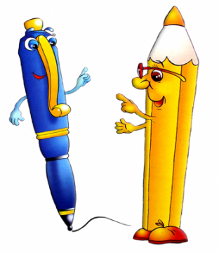
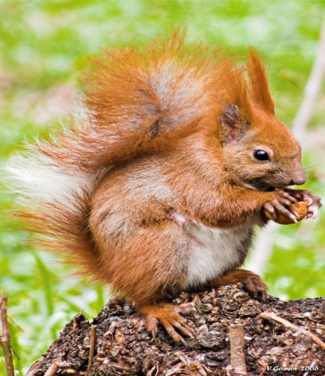


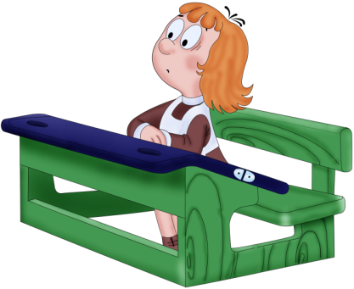

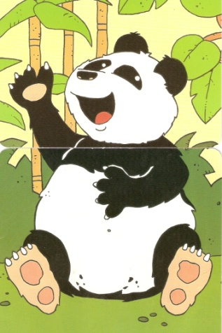


На какие вопросы отвечает имя существительное?
Кто?
Что?

Slide 3
Найдите лишнее слово и
объясните свой выбор
Машина
Земляника
Лилия
Дядя
Дедушка
Сирена
Чемодан

Slide 4
Найдите неправильную формулировку
Имя существительное - самостоятельная часть речи, которая обозначает предмет
2. Имя существительное может изменяться по родам, числам и падежам
3. Имя существительное может быть 1 или 2 спряжения
4. В предложении имя существительное может быть подлежащим, сказуемым, дополнением, обстоятельством и определением

Slide 5
Своя игра

Slide 6
1 | 2
3 | 4

Slide 7
Какое из имен существительных образовано приставочным способом ?
Неправда
Матушка
Желтизна
Прыжок

Slide 8
Найдите словосочетание, в котором допущена ошибка
Грамотный переписщик
Профессиональный танцовщик
Типографский наборщик
Переводчик с английского

Slide 9
Найдите ряд, в каждом слове которого надо писать суффикс - ЩИК -
Фонар…ик, проход…ик
Извоз…ик, оцен…ик
Морожен…ик, часов…ик
Камен…ик, диван…к

Slide 10
В каком из следующих предложений НЕ с именем существительным пишется слитно?
Нет, (не) корова поела всю траву.
Это была (не) правда, а ложь.
(Не) друг он тебе, а злейший враг.
Иван-царевич надел шапку – (не) видимку и незаметно прошел во дворец.

Slide 11



Какой литературный прием основывается на изображении неживых существ как живых?
Эпитет
Аллитерация
Олицетворение
Гипербола

Slide 12

Творческая работа
Ты ее увидишь – и забьется сердце…
Сколько о березе сложено стихов!
Может быть, довольно? Но куда же деться,
Если песня в сердце созревает вновь?
И. Светличный
Выпишите из четверостишия все имена существительные.
Напишите мини-сочинение «Березы, русские березы…»

Slide 13
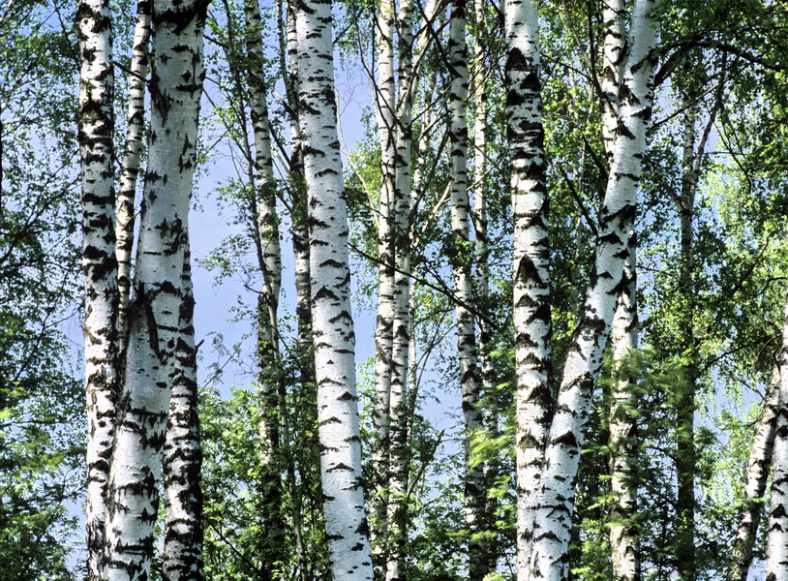

Slide 14

вопросы

Slide 15

Спасибо за урок!

